Slide 1
CAPÍTULO 5
Quickprop
Uma parábola por peso, ajustada por secante
Backpropagation e Redes Neurais — Araken de Medeiros Santos
Notes:
Abertura do Capítulo 5: Quickprop. Apresente o objetivo da aula e o que os estudantes serão capazes de fazer ao final.

Slide 2
Roteiro da aula
Situação inicial e objetivos
Analogia do dia a dia
Conceitos, demonstrações e figuras
Exemplos e resultados do livro
Quiz relâmpago
Atividade mão na massa e síntese
Notes:
Apresente o roteiro e o tempo estimado de cada bloco (cerca de 2 minutos por slide).

Slide 3
Situação inicial: o passo que olha a curvatura
O gradiente descendente usa só a inclinação
Quickprop estima a curvatura por peso, sem calcular a Hessiana
Ideia: ajustar uma parábola e saltar para o seu vértice
Notes:
Analogia: em vez de descer degrau por degrau, você estima onde o vale termina e vai direto.

Slide 4
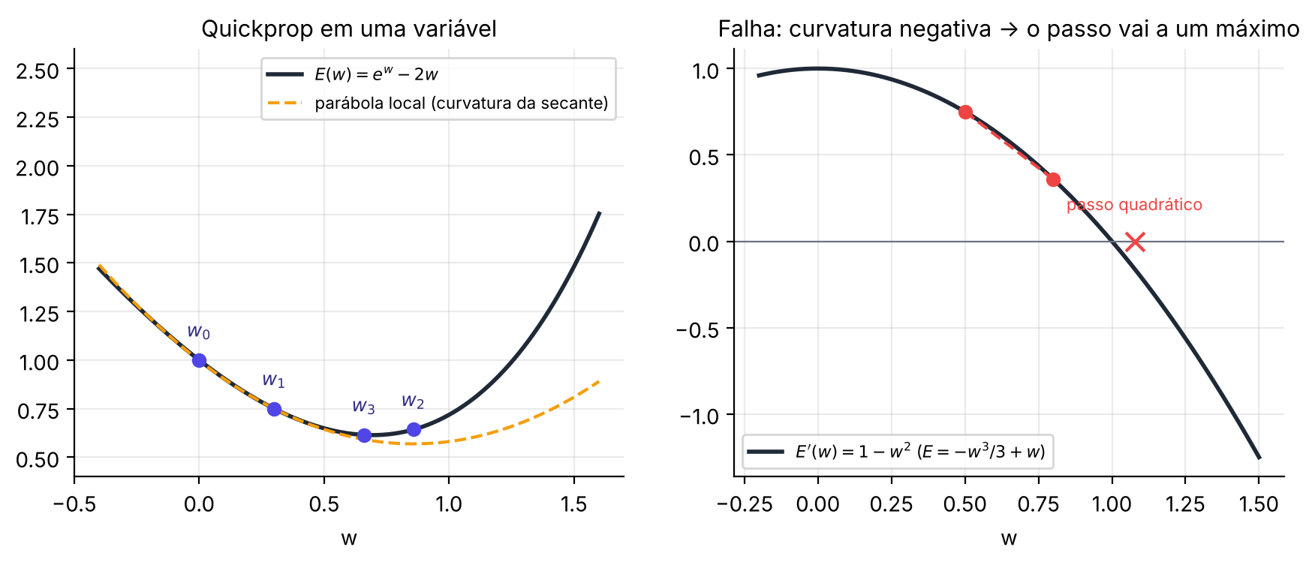
A parábola secante
Duas derivadas consecutivas definem uma reta; seu zero é o passo.
Notes:
Considere a derivada E′ como função do peso: aproximada por uma reta (secante), cujo zero é o mínimo da parábola.

Slide 5
Analogia: estimar onde o vale termina
NO SEU DIA A DIA
O gradiente descendente anda degrau por degrau. O Quickprop olha dois pontos da descida, estima a curva do vale e salta direto para onde ele deve terminar. Como todo atalho, pode errar feio: por isso há um limite para o tamanho do salto.
Notes:
Peça que expliquem por que o limite μ é necessário quando a secante é quase plana.

Slide 6
Dedução do passo, em etapas
1. Modelo
E′(w) ≈ reta pelas derivadas S(t−1) e S(t)
2. Inclinação
(S(t) − S(t−1)) / Δw(t−1)
3. Zero da reta
Δw(t) = S(t) / (S(t−1) − S(t)) · Δw(t−1)
4. Limite
|Δw(t)| ≤ μ |Δw(t−1)|, μ = 1,75
Notes:
O limite μ evita saltos gigantes quando a secante é quase plana. Explique o caso em que S(t) tem o mesmo sinal e módulo maior.

Slide 7
Regras de segurança
Se o passo anterior é nulo: usar o gradiente descendente (termo ε)
Se mesmo sinal e |S| diminuiu pouco: limitar por μ
Decaimento de pesos para controlar o crescimento
Artifício de Fahlman: somar 0,1 à derivada da sigmoide
Notes:
O artifício +0,1 evita platôs da sigmoide (derivada quase nula nas pontas). No livro: XOR 18→20/30 sementes e épocas 3000→63 com o artifício.

Slide 8
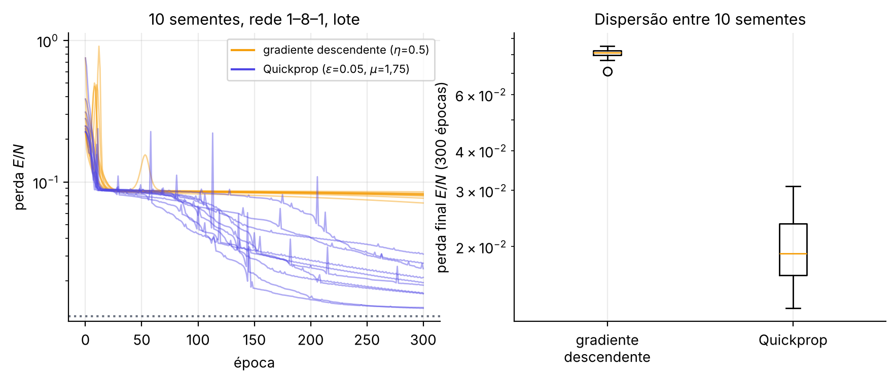
Quickprop contra gradiente descendente
Mesma rede e inicialização; hiperparâmetros ajustados para cada um.
Notes:
Resultado do livro: erro final mediano 0,0190 (Quickprop) contra 0,0811 (GD) neste problema. Não é uma afirmação universal.

Slide 9
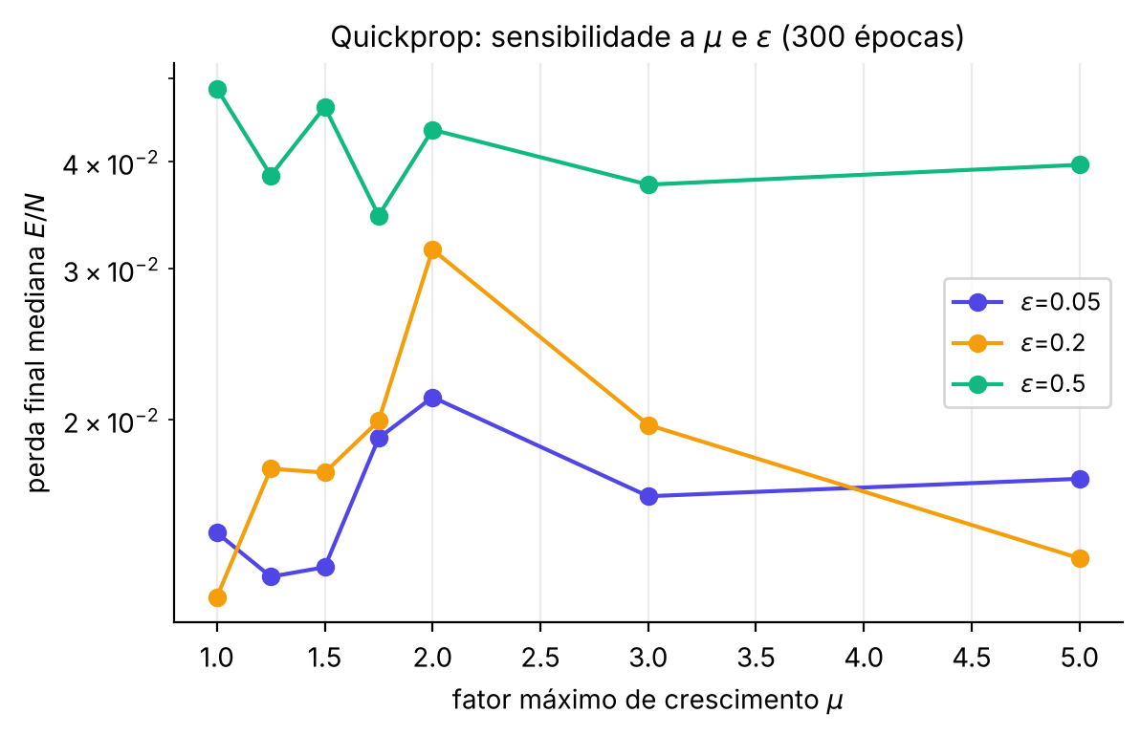
Sensibilidade ao hiperparâmetro
O desempenho depende fortemente de ε e μ.
Notes:
Mensagem: o ganho de velocidade vem acompanhado de mais ajustes. Registre sempre a busca feita.

Slide 10
Erros frequentes
Dividir por zero quando S(t) = S(t−1)
Esquecer o limite μ
Comparar com GD sem ajustar a taxa do GD
Aplicar o artifício +0,1 à derivada usada na verificação de gradiente
Notes:
Verifique o gradiente verdadeiro; o +0,1 é uma modificação do algoritmo de treino, não do gradiente.

Slide 11
Quickprop em 5 passos
1. Calcule a derivada S(t) de cada peso
2. Compare com S(t−1) e o passo anterior
3. Passo = S/(S₋ − S) · Δw₋
4. Limite o salto a μ|Δw₋| (μ = 1,75)
5. Se o passo anterior for nulo, use um passo de gradiente
Notes:
Resultado do livro (XOR, artifício +0,1): 20/30 sementes convergiram contra 18/30, em 63 épocas contra 3000.

Slide 12
Quiz relâmpago 1
Qual é o papel do fator μ = 1,75 no Quickprop?
A) Limitar o tamanho do salto
B) Definir a taxa inicial
C) Escolher a função de ativação
D) Zerar o gradiente
Notes:
Resposta: A) Limitar o tamanho do salto. |Δw(t)| ≤ μ|Δw(t−1)| evita saltos gigantes. Dê um minuto para votação antes de revelar.

Slide 13
Quiz relâmpago 2
O Quickprop estima a curvatura:
A) Por secante, peso a peso
B) Calculando a Hessiana inteira
C) Com diferenças centrais da perda
D) Sorteando valores
Notes:
Resposta: A) Por secante, peso a peso. Duas derivadas consecutivas definem uma reta; seu zero dá o passo. Dê um minuto para votação antes de revelar.

Slide 14
Atividade
MÃO NA MASSA
Para E(w) = (w−2)², com w(0) = 0 e w(1) = 0,5, e gradientes S = 2(w−2): calcule o próximo passo do Quickprop. Ele é limitado por μ = 1,75?
Notes:
S(0) = −4, S(1) = −3, Δw(0) = 0,5: Δw(1) = S(1)/(S(0) − S(1)) · Δw(0) = 1,5, que chega a w = 2 (exato, pois E é parábola). O limite μ|Δw(0)| = 0,875 corta o passo para 0,875; sem o limite, seriam 1,5.

Slide 15
Síntese
Quickprop: secante na derivada, por peso
Δw = S/(S₋ − S) · Δw₋ com limite μ
Regras de segurança são parte do método
Ganho real, mas sensível a hiperparâmetros
Notes:
Próximo capítulo: abandonar a magnitude e ficar só com o sinal (RPROP).

Slide 16
“Quickprop: confie na curvatura, mas use cinto de segurança.”
Backpropagation e Redes Neurais · Capítulo 5
Notes:
Feche com a frase e peça que os estudantes a expliquem com as próprias palavras.

